Slide 1

연구 진행 상황
이성호
sean0310@.seoultech.ac.kr
배소희
shbae2819@g.seoultech.ac.kr
2024.02.02

Slide 2
Contents
데이터 이해
실험 데이터 구축
이상치 정의
모델링
일반 머신러닝 모델 (Random forest)
딥러닝 모델 (1D CNN, LSTM)
IMVLSTM
향후 계획

Slide 3
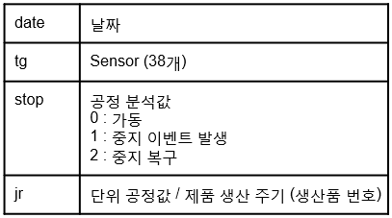
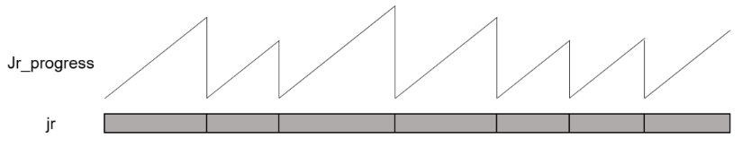
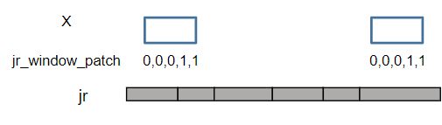
데이터 이해 및 전처리
이용 데이터
제품 1종에 대한 6달간 센서 데이터
df_ext(2023-03,04)(5123,0385)_2023-11-16 seoultech
df_ext(2023-05,06)(5123,0385)_2023-11-16 seoultech
df_ext(2023-07,08)(5123,0385)_2023-11-16 seoultech
기간 : 2023-03-02 08:00:00 ~ 2023-08-27 03:00:00 (분)
이용 데이터 전처리
jr_progress : jr을 기준으로 시간에 따른 정수를 새로운 변수 추가
jr_window_patch : window size만큼 데이터 패치 후, 예측하고자 하는 시점의 jr과 동일한지 아닌지 표기하는 새로운 변수 추가

Slide 4
데이터 이해 및 전처리
이용 데이터
이용 데이터 정의
input(X) : tg (38개 sensor 데이터), 공정진행도(jr_progress) , 공정변화도(jr_window_patch), ei, is_abnormal / 총 42개
Window size : 30
output(y) : 5분 후의 ei 계산값 (tg04 / tg02*tg03*0.0003)
Data split
Train/Test = 80:20
Train : 2023-03-02 08:00:00 ~ 2023-07-16 12:47:00 (70440)
Test : ~ 2023-08-27 03:00:00 (17598)

Slide 5
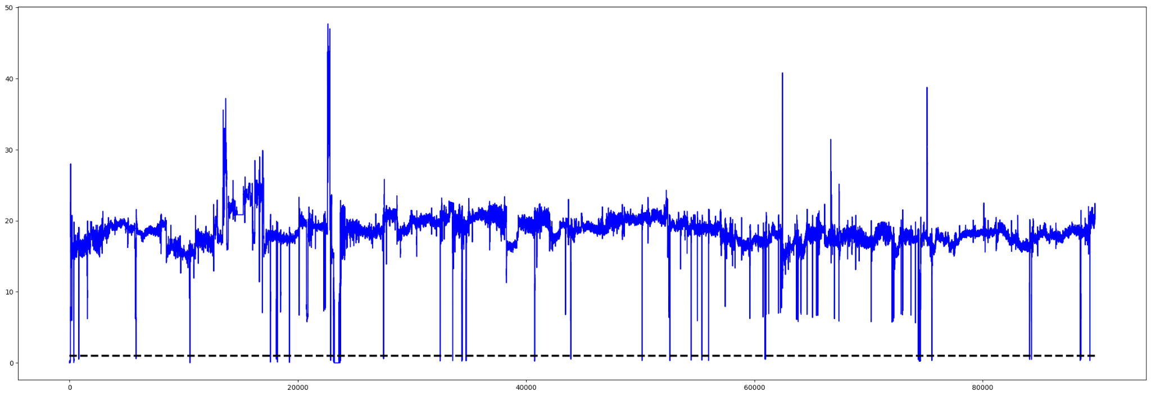
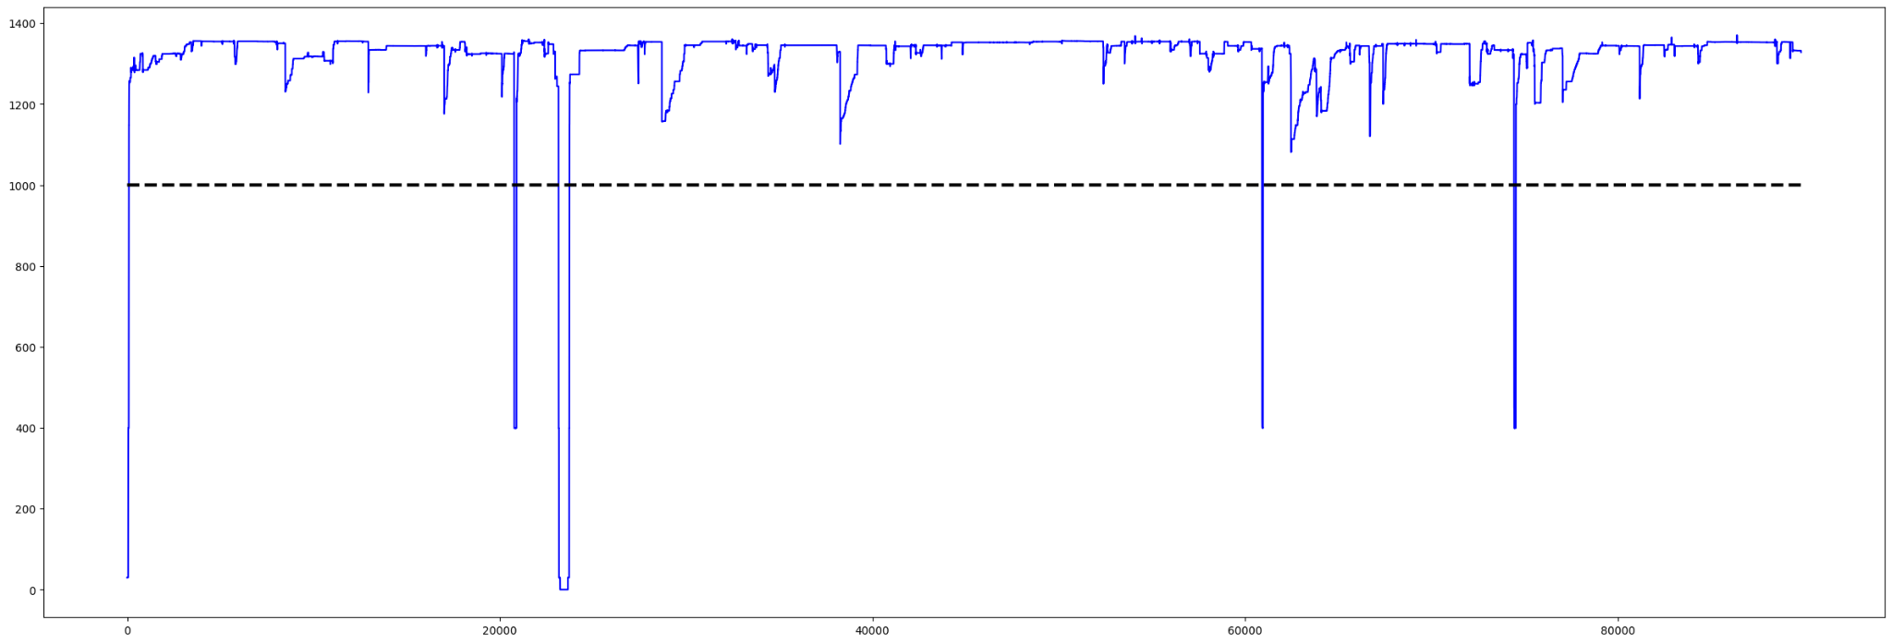
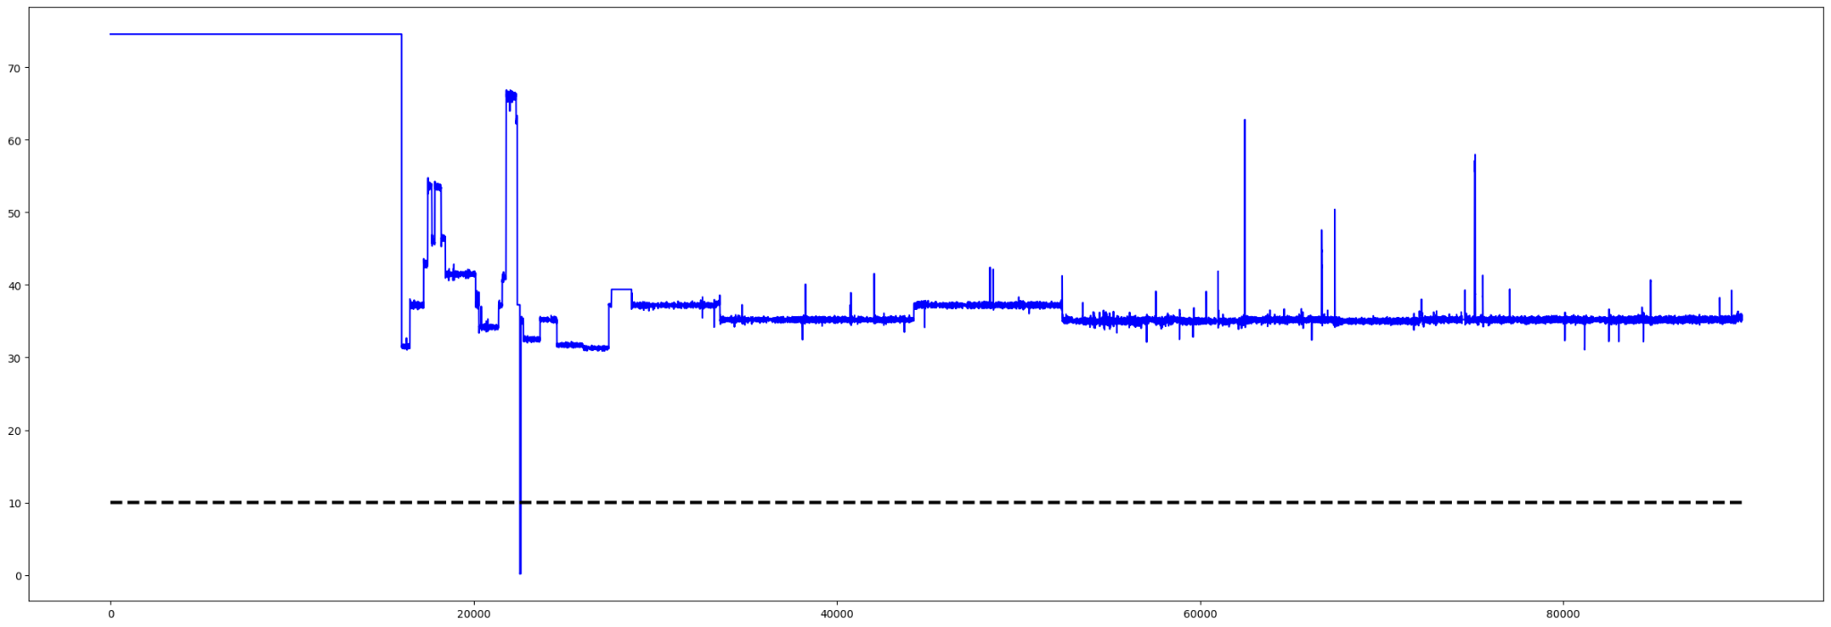
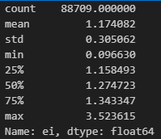
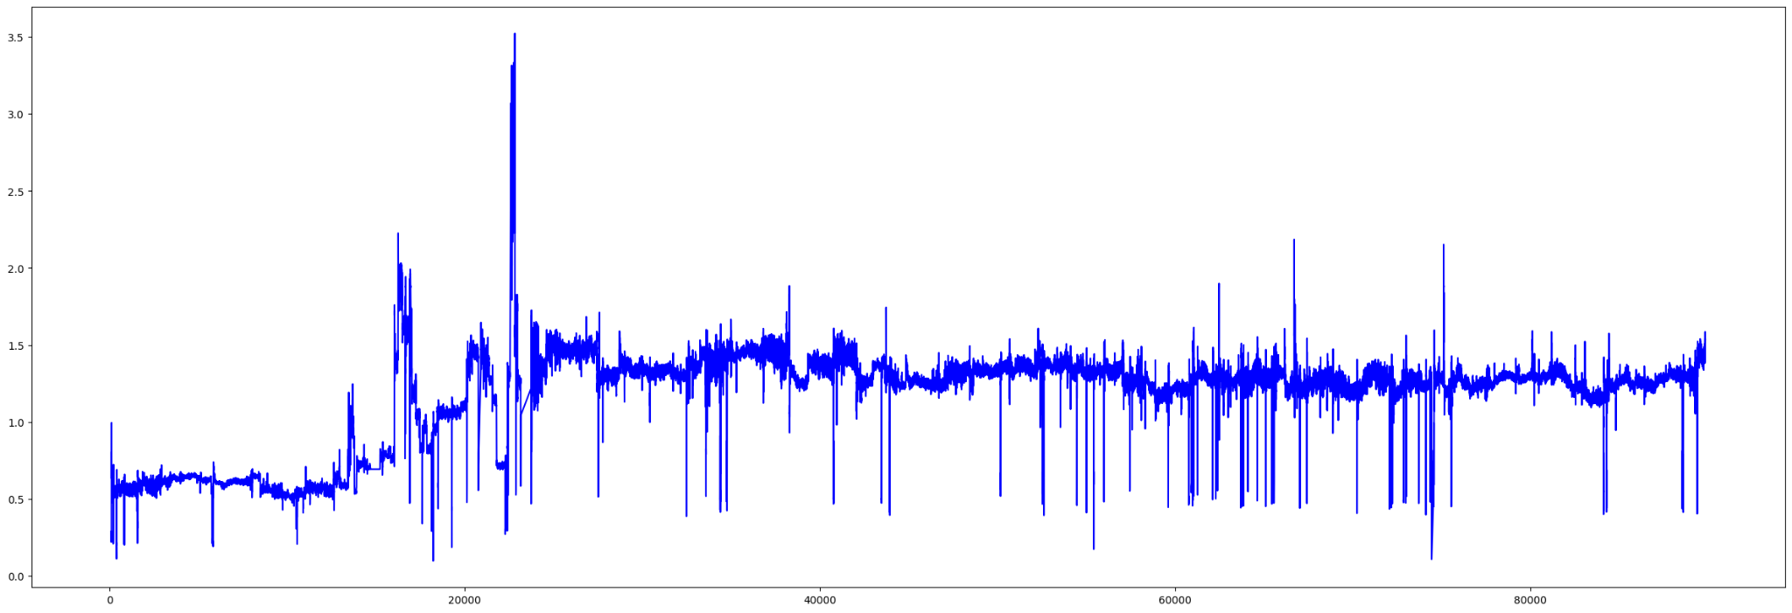
데이터 이해 및 전처리
이용 데이터 처리
tg04
tg02 값 중 1 이하의 값 제외(735개의 index)
tg03
tg03 값 중 1000 이하의 값 제외(959개의 index)
tg02
tg02 값 중 10 이하의 값 제외(54개의 index)
결과
총 1,131개의 row가 삭제됨

Slide 6
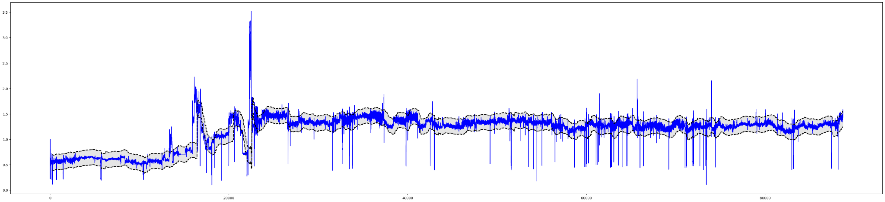
UCL & LCL 설정(이상치 정의)
이전 5개의 j에 대한 ei값의 누적 평균 ± 0.15
전체 시계열
관리 한계선(UCL,LCL) 내부 : 0 (82668)
LCL 미만 : 1 (2794)
UCL 초과 : 2 (3247)

Slide 7
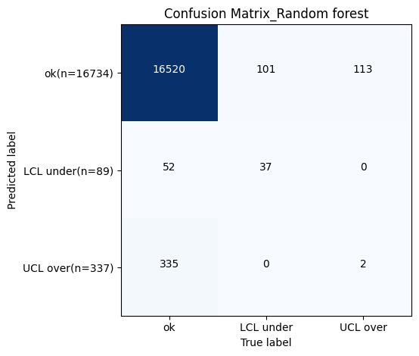
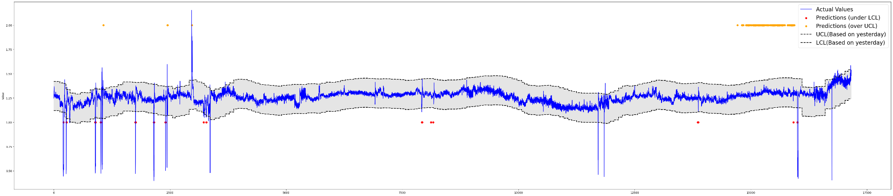
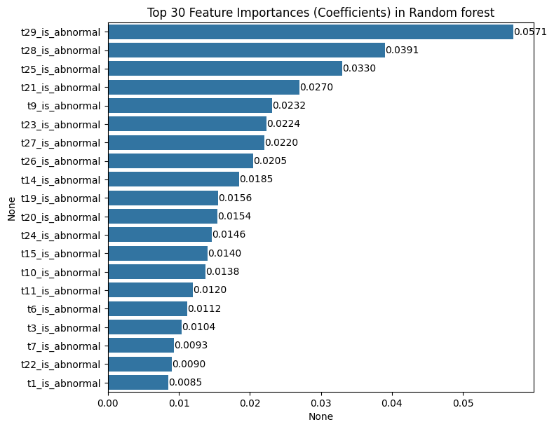
Random forest
Experiment setting
시계열 데이터셋에 윈도우 길이만큼 rolling window 기법을 적용하여 선형회귀 적용
→ 시계열성 반영 o
Result
Acc : 0.9650
F1 : 0.4390
변수 별 중요도 해석
is_abnormal(ei label값)

Slide 8
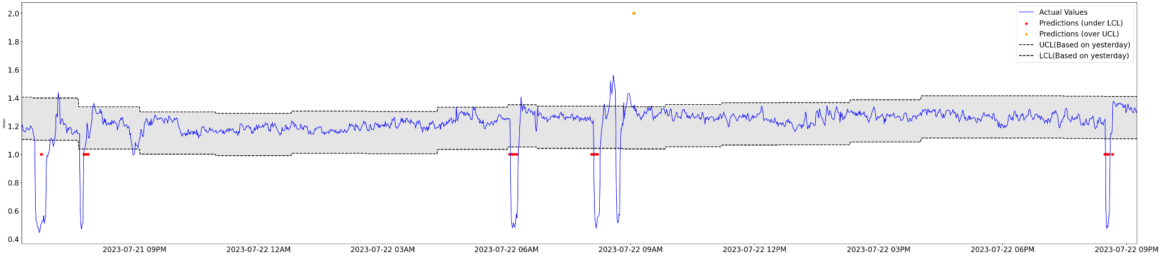
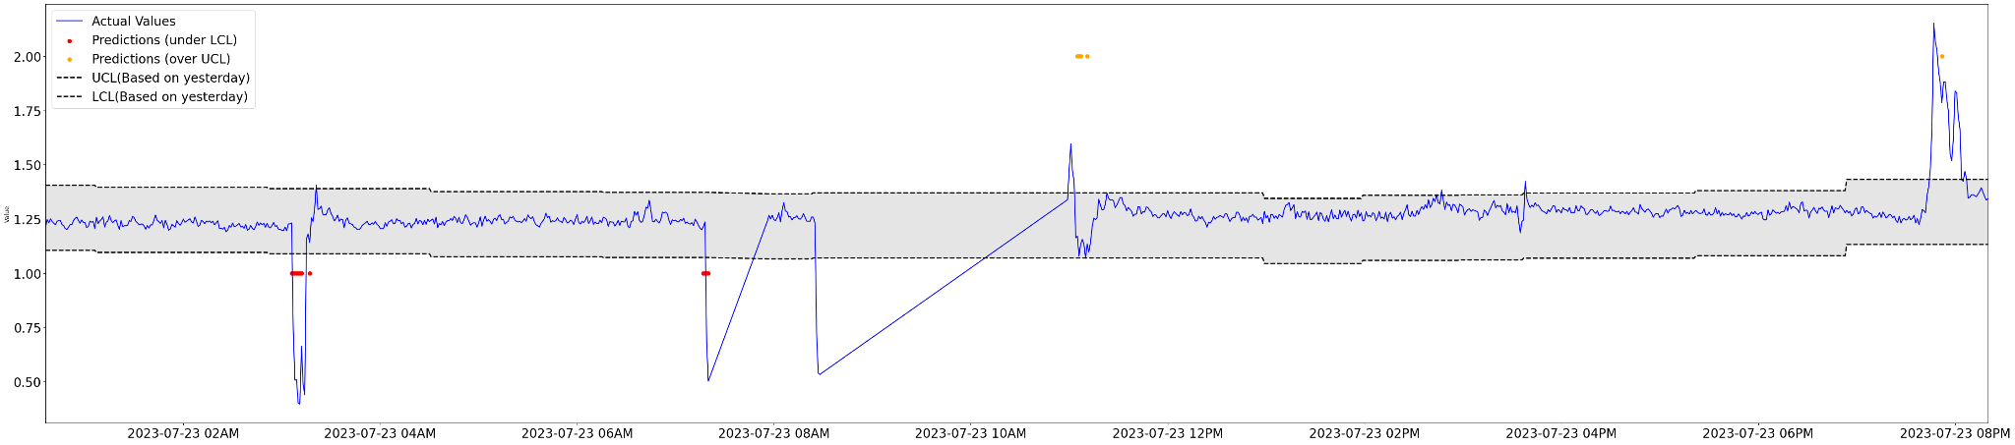
Random forest
모델이 abnormal이라고 분류하는 index

Slide 9
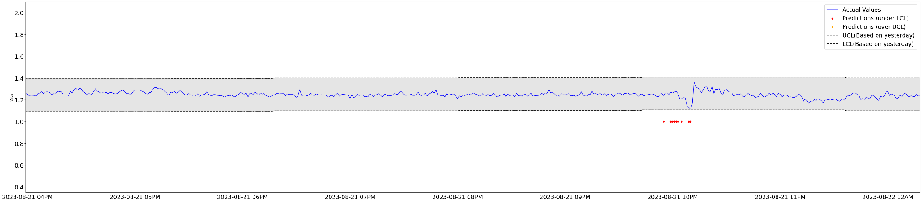
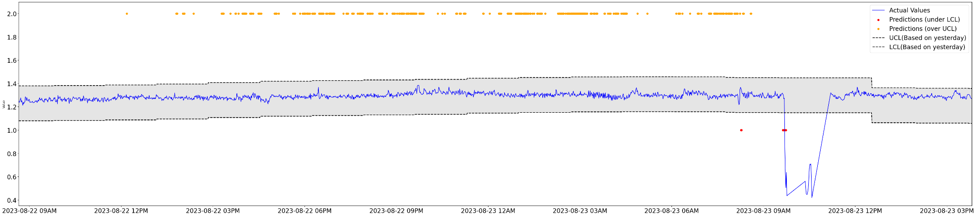
Random forest
모델이 abnormal이라고 분류하는 index

Slide 10
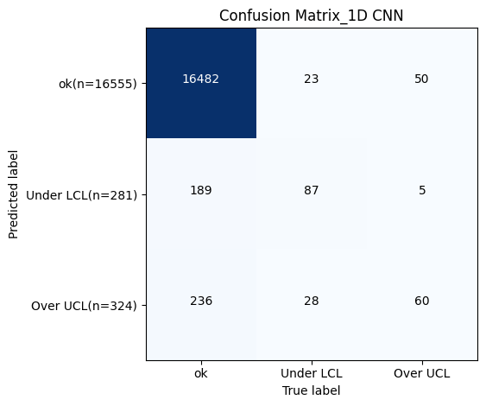
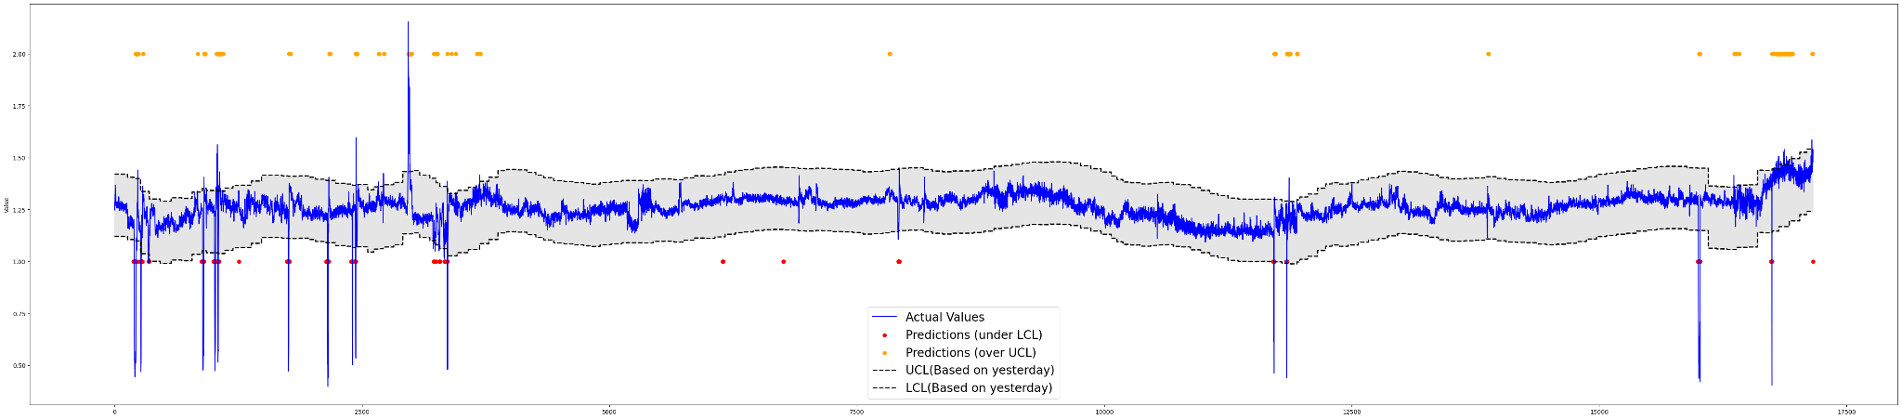
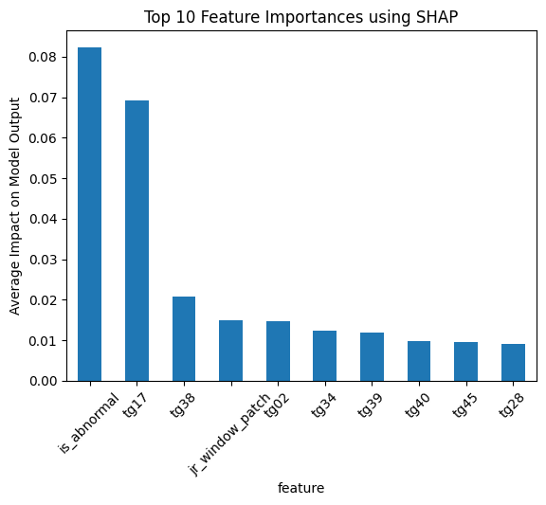
1D CNN
Experiment setting
Epoch : 100
optimizer : Adam(lr=1e-4)
학습 데이터셋에서 각 클래스가 차지하는 비율의 역수를 사용하여 loss weight 설정
Layer : 1D Conv layer(16->32->64->128) / kernel=3),
Linear layer (256 -> 32 -> 3)
Result
Acc : 0.9691
F1 : 0.5579
변수 별 중요도 해석
is_abnormal(ei label값)
tg17(스팀 누적값)
tg38(설비 AE 속도)

Slide 11
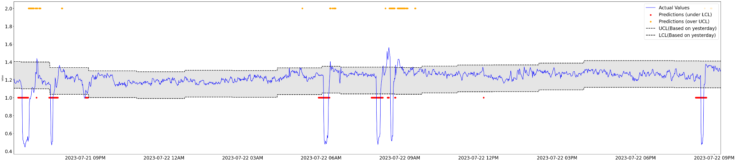
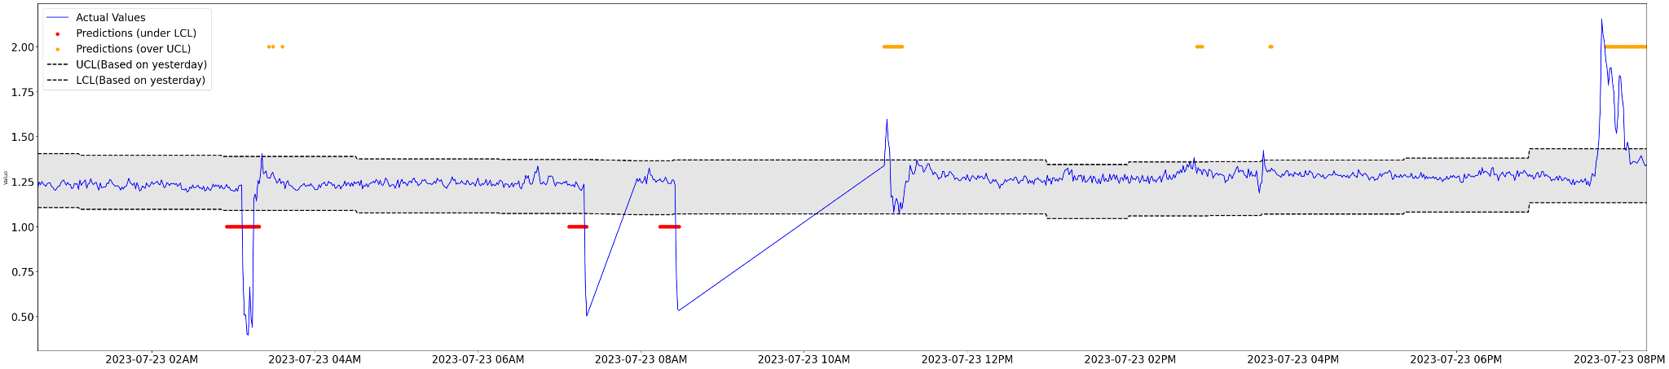
1D CNN
모델이 abnormal이라고 분류하는 index

Slide 12
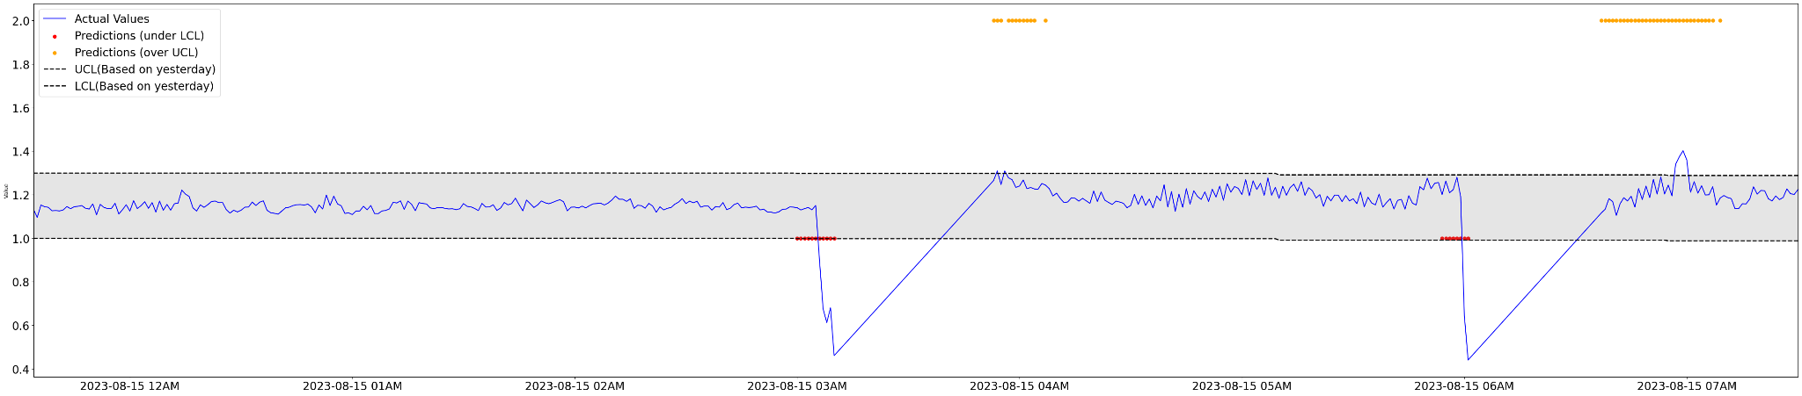
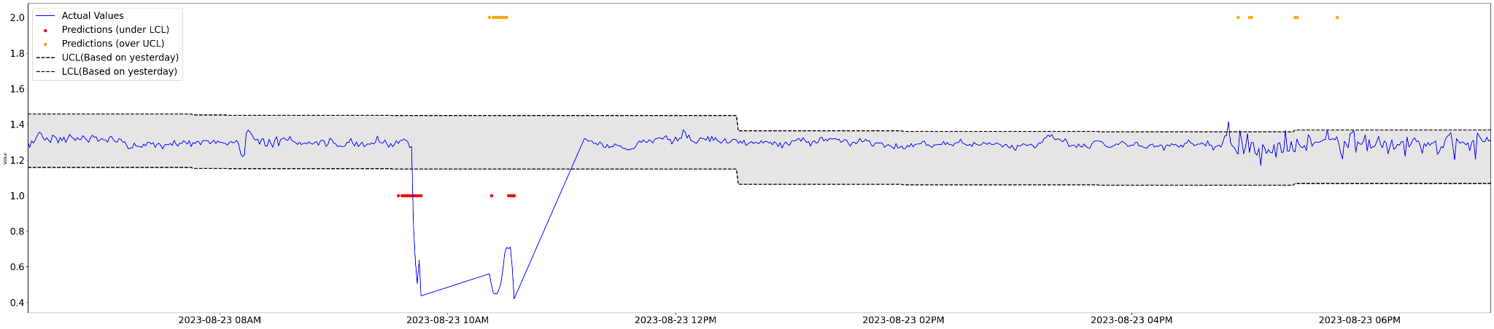
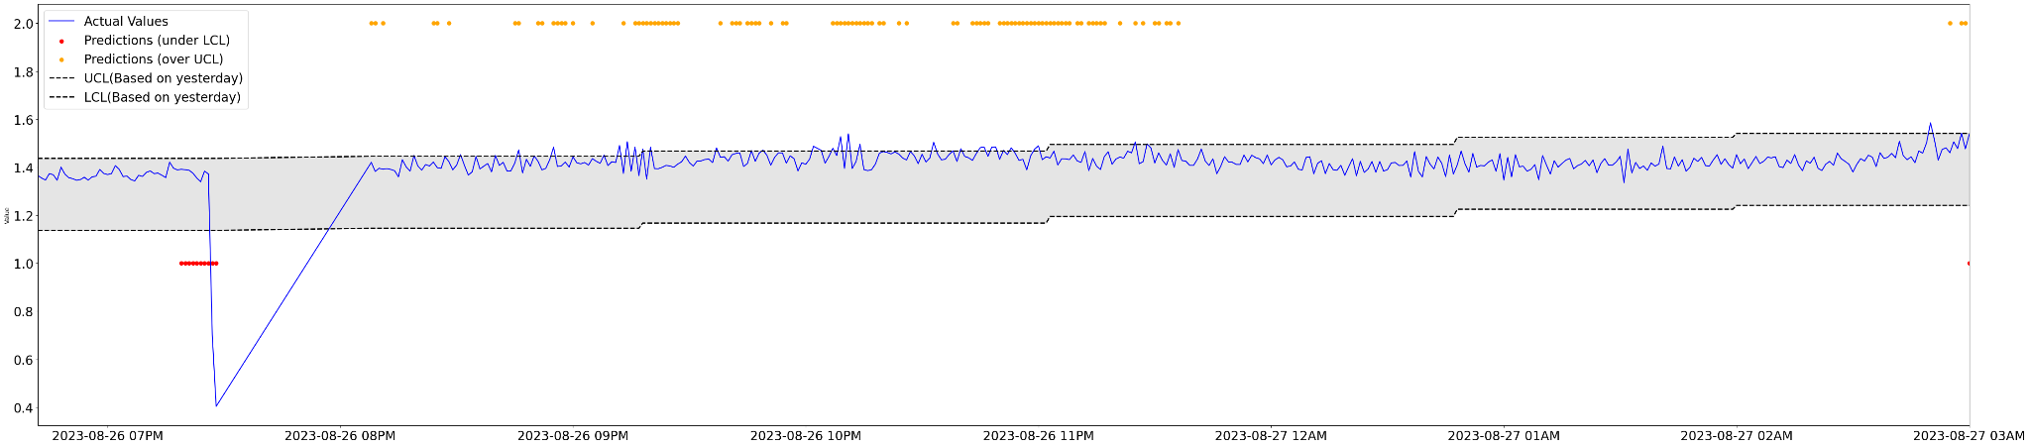
1D CNN
모델이 abnormal이라고 분류하는 index

Slide 13
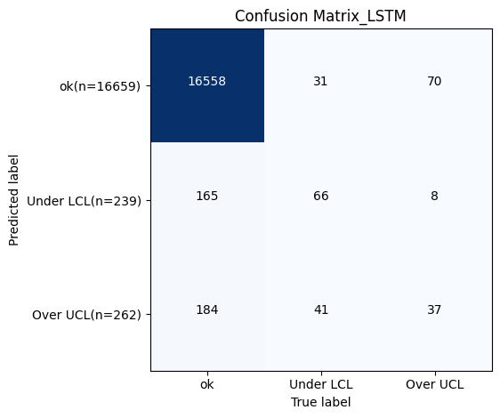
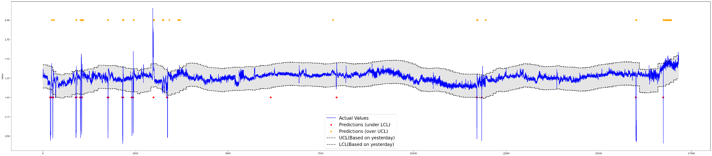
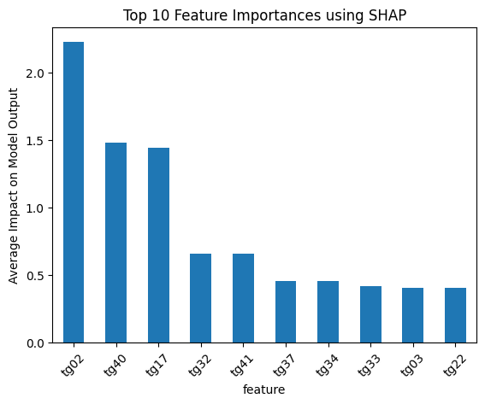
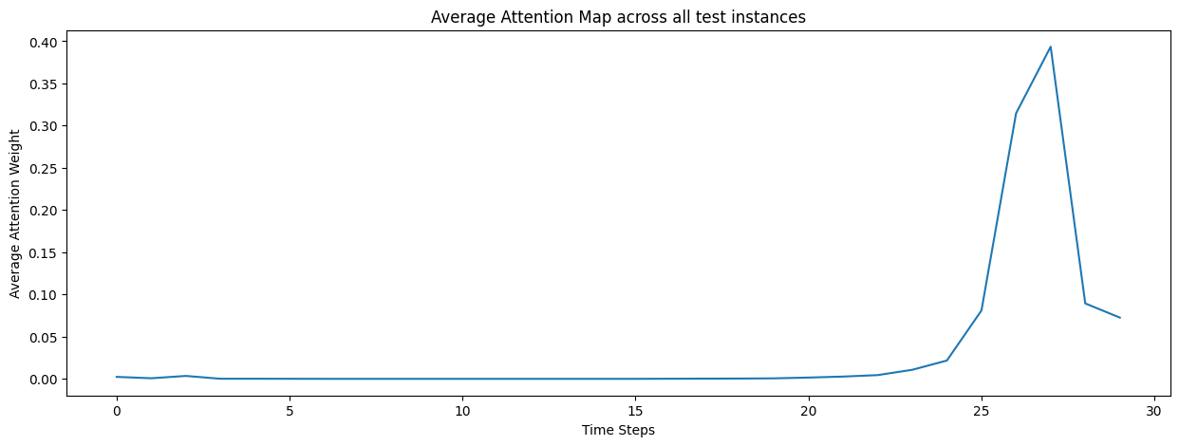
LSTM
Experiment setting
Epoch : 100
optimizer : Adam(lr=1e-4)
학습 데이터셋에서 각 클래스가 차지하는 비율의 역수를 사용하여 loss weight 설정
Layer : lstm layer(hidden=512, layer=6) + attention layer
Result
Acc : 0.9709
F1 : 0.5110
변수 별 중요도 해석
tg02(종이별 측정 무게)
tg40(설비H 온도)
tg17(스팀 누적값)

Slide 14
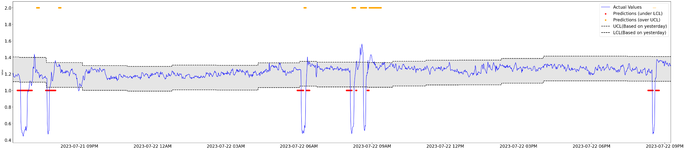
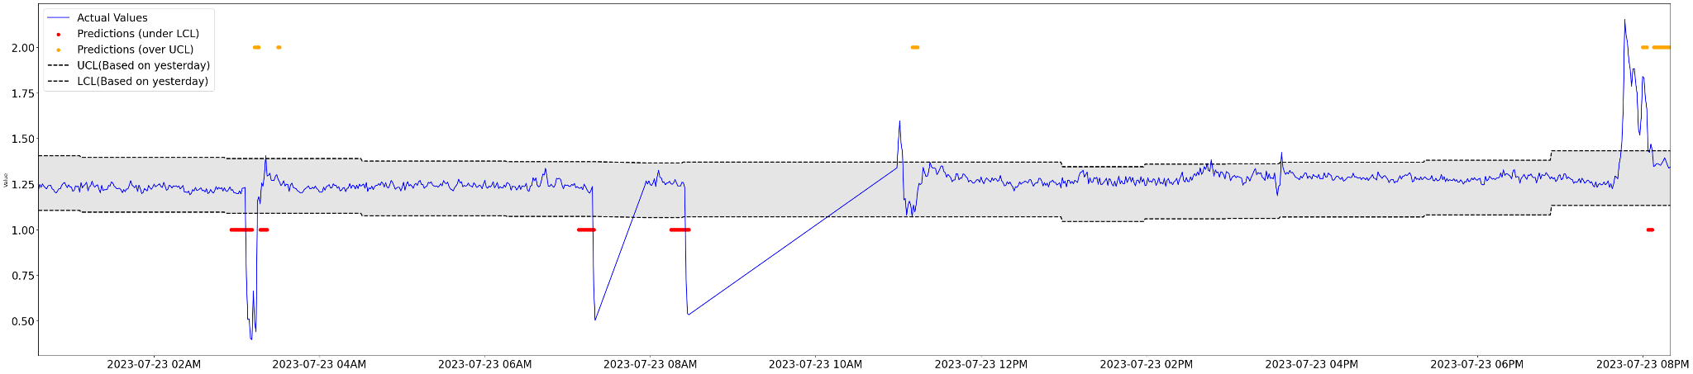
LSTM
모델이 abnormal이라고 분류하는 index

Slide 15
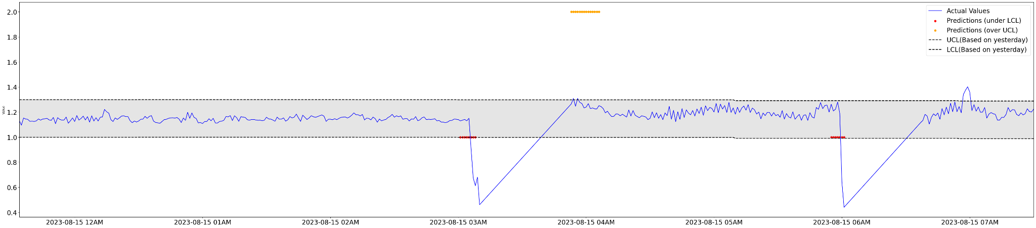
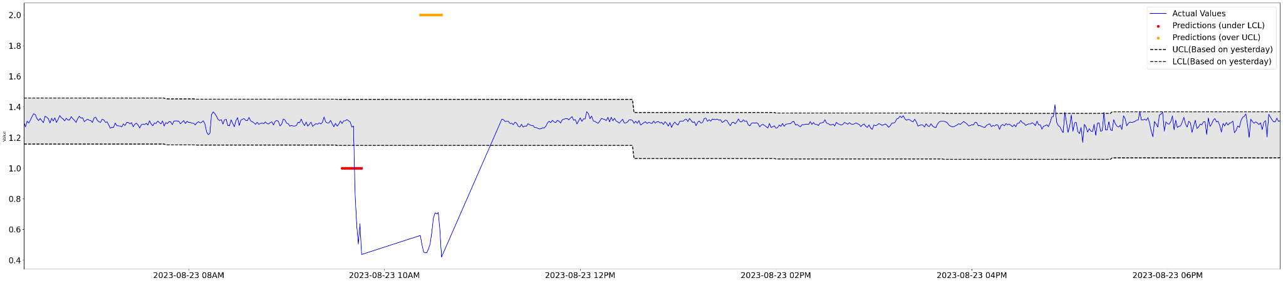
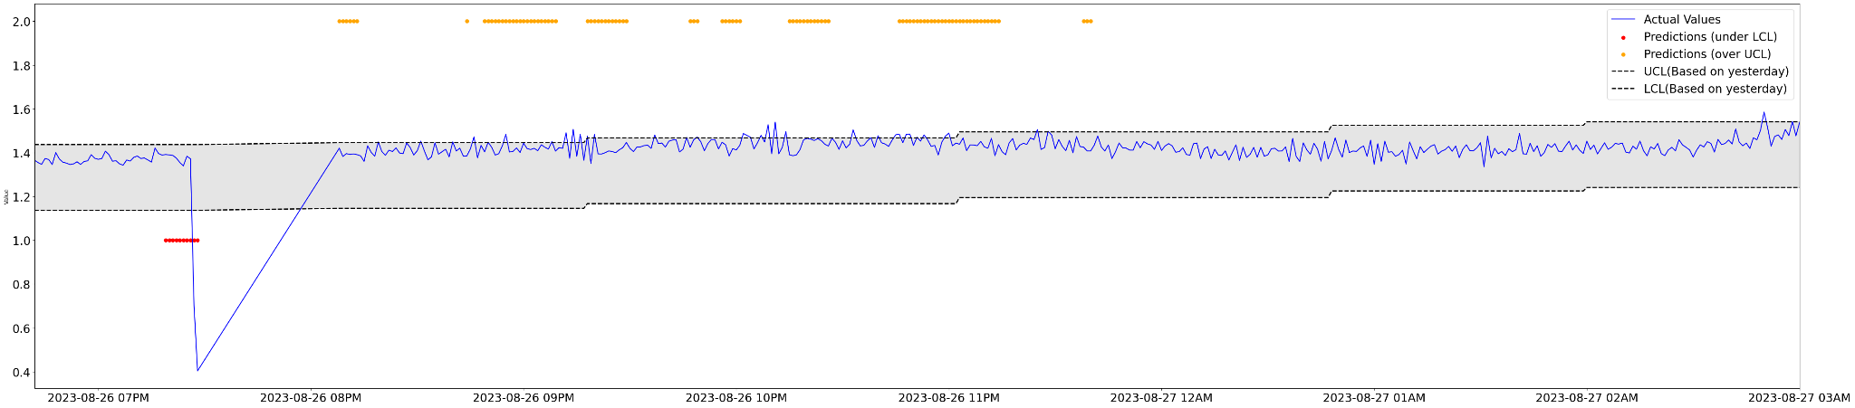
LSTM
모델이 abnormal이라고 분류하는 index

Slide 16

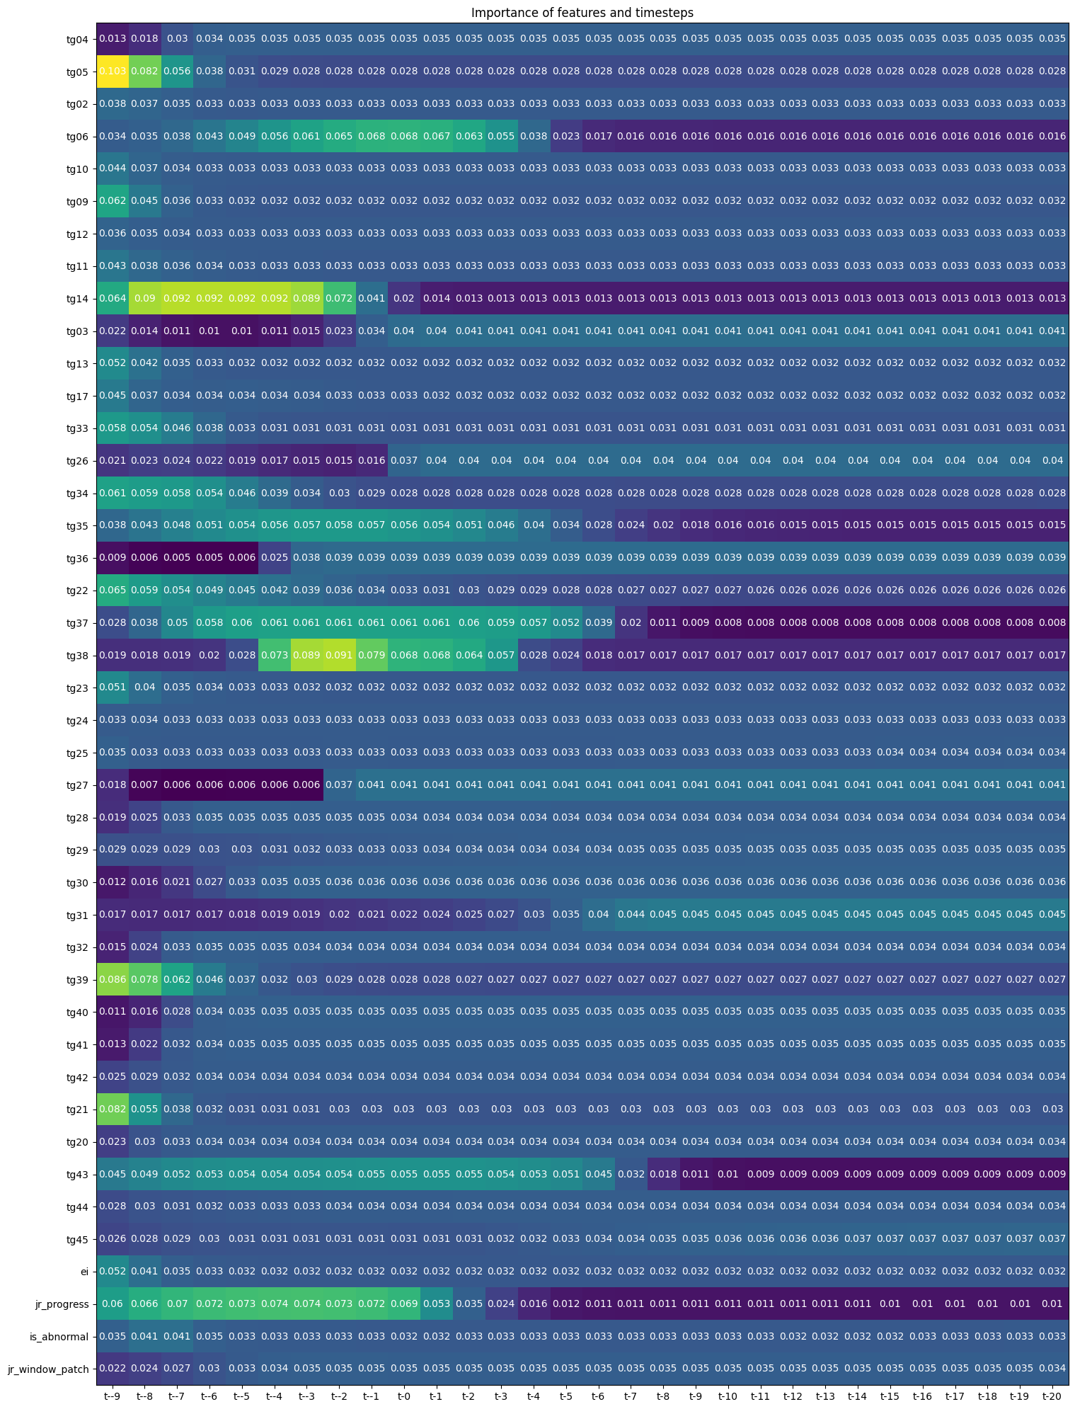

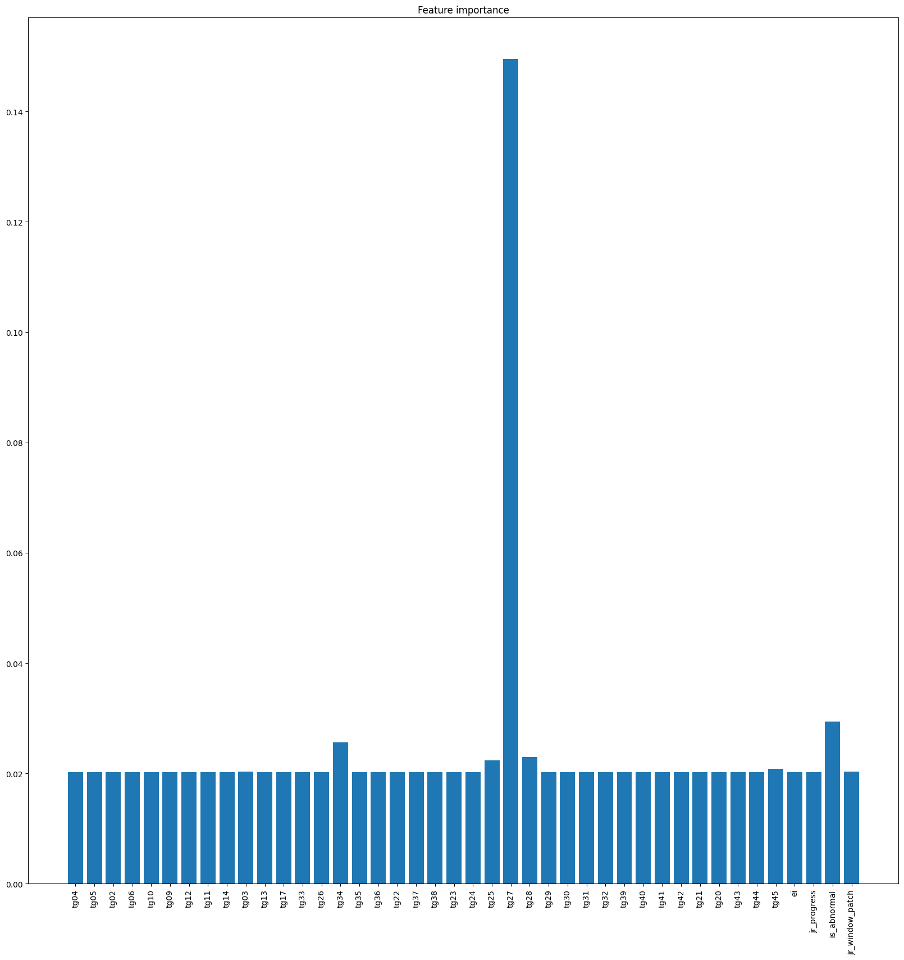
IMV-LSTM
Experiment setting
Epoch : 100
optimizer : Adam(lr=1e-3)
Lstm layer 노드 : 32
학습 데이터셋에서 각 클래스가 차지하는 비율의 역수를 사용하여 loss weight 설정
Result
Acc : 0.9501
F1 : 0.5368
모델 해석(Attention Map)
tg27(설비 PS2 속도)
is_abnormal(ei label값)
tg34(설비AE 절대습도)
tg28(설비 AS 속도)
tg25(설비 PS1 속도)

Slide 17
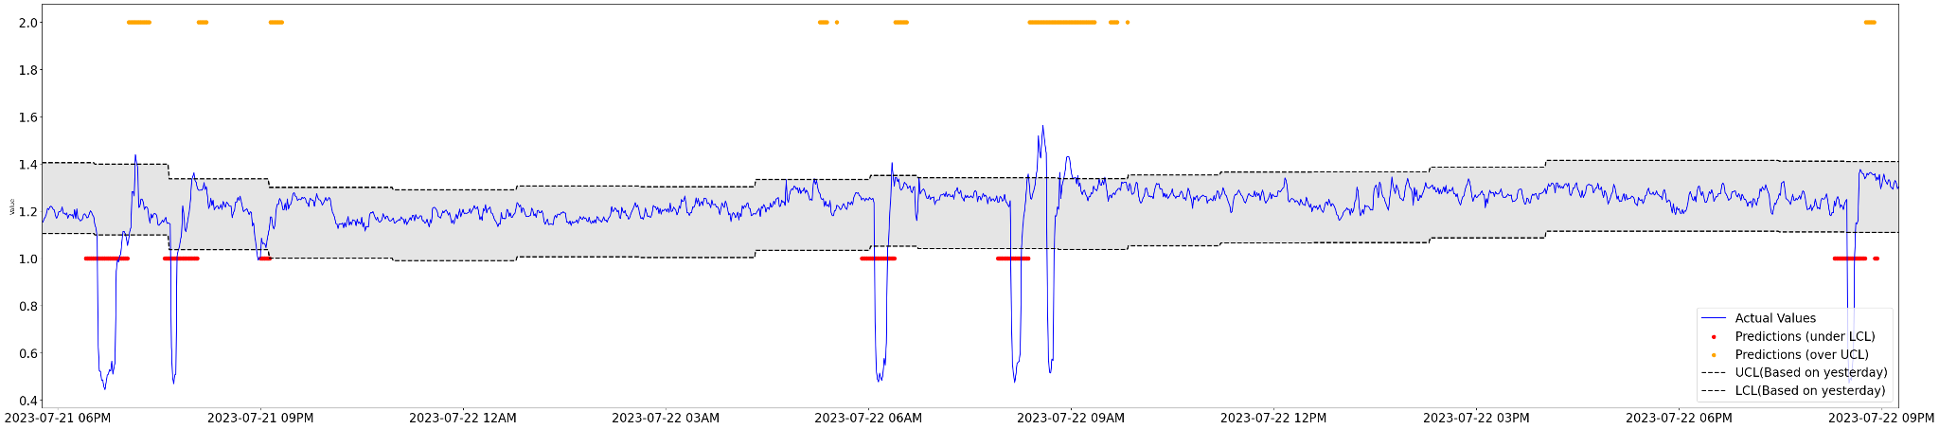
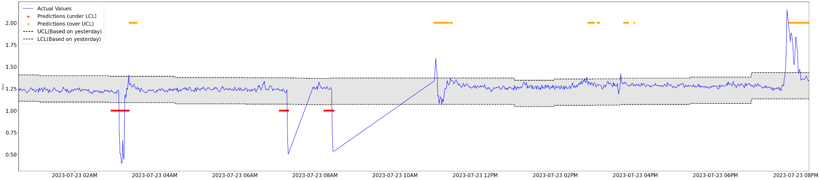
IMV-LSTM
모델이 abnormal이라고 분류하는 index

Slide 18
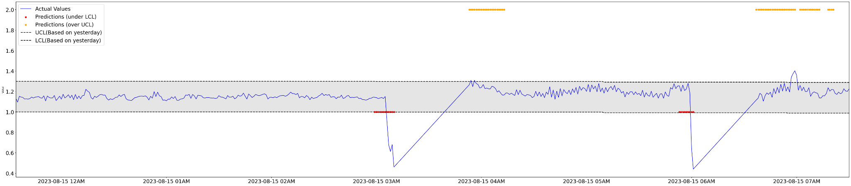
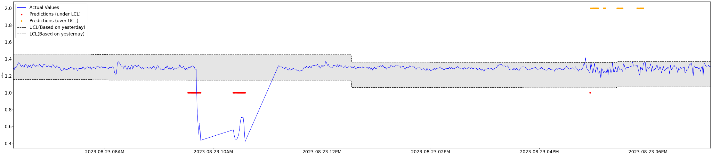
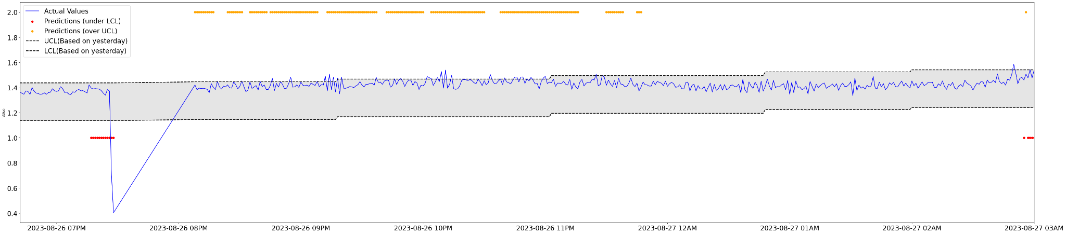
IMV-LSTM
모델이 abnormal이라고 분류하는 index

Slide 19
향후 계획
0131 회의 내용
UCL, LCL 계산 논리 확인 /1로 처리한 부분 확대하여 확인 → filtered jr을 jr로 변경, jr 범위 늘림
UCL,LCL 계산 제대로 해서 0,1,2로 처리
모델이 abnormal이라고 예측한 이상의 위치 확인
Time gap만큼 분류를 하고 있는지 학습 자체가 잘 안되어 랜덤처럼 찍고 있는건지
변수(tg02,03,04)는 다 넣고, val은 빼고, epoch는 100으로 고정
하이퍼파라미터 최적화는 수동으로 바꿔가면서 다른 모델에 Classification 으로 변경 Randomforest, 1D CNN, LSTM
금요일 : 16:00
향후 계획
코드 모듈화
자료 정리

Slide 20
향후 계획
0203
1dcnn, lstm, imv lstm 동일한 setting으로 classification, regression 실험
이상치에 대한 shap도출
기능상세 설계서의 코드 설명은 .py 파일에 대한 설명, 함수에 대한 설명 정도로
데이터 이해 (데이터에 대한 소개와 데이터 전처리 구분 (utils.py의 어떤 funtion으로 하는지))
활용 데이터 관련 소개
데이터 전처리
스팀 사용량 이상 예측 모델 구축
--> 기능 상세 설계서의 내용 참고해서 작성
8. 구현 상세 설명 / 개발 결과물 사용설명서 참고
데이터에 대한 소개와
데이터 전처리 구분 (utils.py의 어떤 funtion으로 하는지 )
jr_progress, jr_ window --> 데이터 전처리
train_test_split
outlier를 label매기는 거
ucl,lcl 설정 --> 이상에 대한 정의
코드는
main.ipynb -->에서 결과 확인
main으로 돌리는 거는 jupyter로 결과 확인, utils.py, model, data 등으로 구성해서 쓸 수 있도록
모델 : 1dcnn, lstm, imvlstm
5.4 위 모델로 ei값을 classification으로 변환해서 시도해봤다.
6. 모델 regression, classification confusion matrix(regression 설명이 필요), r2
confusion matrix, acc, f1 결과 작성
시계열 구체적인 그래프들 추가 (regression, classification)
7. shap결과

Slide 21
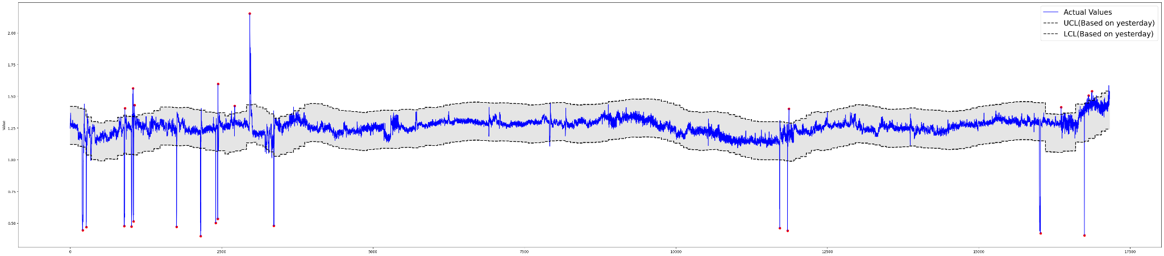
향후 계획
0208 보고서 초안 작성
성호
Classification , regression / 1dcnn, lstm, imvlstm
보고서 작성 3,4,5
소희
코드 모듈화
Utils 작성
시계열 시각화
개별 shap 결과 도출(outlier index 는 뽑았음)
보고서 작성 6,7
ei date UCL LCL
206 0.443798 2023-07-21 18:42:00 1.398997 1.098997
267 0.468637 2023-07-21 19:43:00 1.336751 1.036751
893 0.476470 2023-07-22 06:09:00 1.351291 1.051291
905 1.405465 2023-07-22 06:21:00 1.351291 1.051291
1014 0.473707 2023-07-22 08:10:00 1.341419 1.041419
1039 1.562705 2023-07-22 08:35:00 1.341419 1.041419
1046 0.514243 2023-07-22 08:42:00 1.341419 1.041419
1062 1.430933 2023-07-22 08:58:00 1.337471 1.037471
1755 0.471076 2023-07-22 20:31:00 1.409769 1.109769
2155 0.396971 2023-07-23 03:11:00 1.389618 1.089618
2404 0.502292 2023-07-23 07:20:00 1.372348 1.072348
2437 0.533496 2023-07-23 08:28:00 1.370179 1.070179
2440 1.596422 2023-07-23 11:01:00 1.370179 1.070179
2717 1.424199 2023-07-23 15:38:00 1.369048 1.069048
2966 2.152426 2023-07-23 19:47:00 1.432297 1.132297
3364 0.479711 2023-07-25 07:25:00 1.360996 1.060996
11716 0.460626 2023-08-15 03:10:00 1.297746 0.997746
11845 0.440193 2023-08-15 06:01:00 1.291128 0.991128
11868 1.402124 2023-08-15 06:59:00 1.288049 0.988049
16021 0.420137 2023-08-23 10:35:00 1.448766 1.148766
16361 1.414601 2023-08-23 16:51:00 1.357742 1.057742
16746 0.403672 2023-08-26 19:28:00 1.436972 1.136972
16813 1.506582 2023-08-26 21:14:00 1.445762 1.145762
16870 1.539462 2023-08-26 22:11:00 1.467295 1.167295

